Slide 1


PHÒNG GIÁO DỤC VÀ ĐÀO TẠO QUẬN LONG BIÊN TRƯỜNG MẦM NON NẮNG MAI
HOẠT ĐỘNG PHÁT TRIỂN THẨM MỸ.
CHỦ ĐỀ: Nước và các hiện tượng tự nhiên
ĐỀ TÀI: Vẽ mặt trời
Giáo viên: Lê Thị Hương Liên
Lứa tuổi : 4-5 tuổi

Slide 2
I. MỤC ĐÍCH – YÊU CẦU
Kiến thức: giúp trẻ nhận biết đặc điểm về ông mặ trời, biết ông mặt trời xuất hiện là dấu hiệu một ngày mới bắt đầu.
Kĩ năng: Trẻ biết dùng các kỹ năng đã học vẽ các nét cong tròn, khép kín, nét xiên để tạo thành ông mặt trời.
Thái độ: Trẻ yêu quý sản phẩm do mình làm ra.

Slide 3
II. CHUẨN BỊ:
Sáp màu
Tranh Ông mặt trời
Giấy vẽ

Slide 4

III. Bài mới:
Ổn định: Cho trẻ hát bài hát
“ Cháu vẽ ông mặt trời”

Slide 5

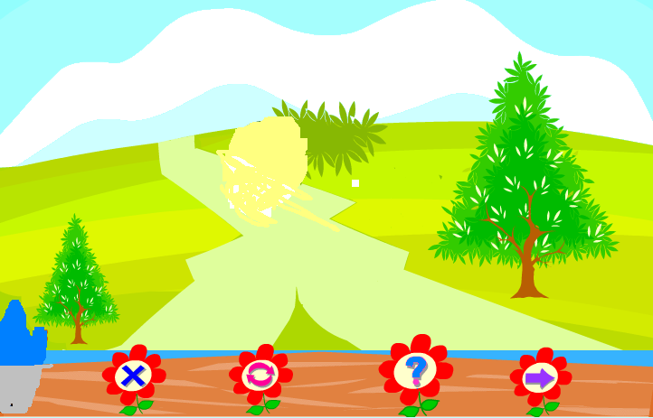
2. Bài mới:
*Hoạt động 1: Quan sát ông mặt trời

Slide 6

*Hoạt động 2: Cô vẽ mẫu:
-Đầu tiên cô vẽ 1 nét cong tròn khép kín

Slide 7








Tiếp theo cô vẽ các nét xiên là những tia nắng của ông mặt trời

Slide 8
Sau đó cô tô màu cho ông mặt trời Ông mặt trời có màu gì? Cô sẽ tô mầu đỏ cho ông mặt trời Ngoài ra các con có thể vẽ thêm cây hoa lá để cho bức tranh đẹp hơn nữa đấy

Slide 9
Hoạt động 3: Trẻ thực hiện
Trong lúc trẻ thực hiện cô nhắc trẻ cách cầm bút, cách chọn màu tô cho đúng.
Cô bao quát và giúp đỡ trẻ kịp thời

Slide 10
* Hoạt động 4: Nhận xét sản phẩm
Cô treo tranh của trẻ lên giá cho trẻ nhận xét bài của mình và bạn

